Slide 1
Esercizio 5
Riccardo Zappa

Slide 2
Esercizio 5: Riunioni online
Un’applicazione web consente la gestione di riunioni online. L’applicazione supporta registrazione e login mediante una pagina pubblica con opportune form. La registrazione controlla la validità sintattica dell’indirizzo di email e l’uguaglianza tra i campi “password” e “ripeti password”. La registrazione controlla l’unicità dello username. Una riunione ha un titolo, una data, un’ora, una durata e un numero massimo di partecipanti. L’utente fa il login e, se autenticato, accede all’HOME page che mostra l’elenco delle riunioni indette da lui e non ancora scadute, l’elenco delle riunioni cui è stato invitato e non ancora scadute, e una form per creare una nuova riunione. Quando l’utente inoltra la form con il bottone INVIA, appare una pagina ANAGRAFICA con l’elenco degli utenti registrati. L’utente può scegliere uno o più partecipanti dall’elenco e premere il bottone INVITA per invitarli alla riunione. Se il numero d’invitati è superiore di X unità rispetto al massimo ammissibile, appare di nuovo la pagina ANAGRAFICA con un messaggio “Troppi utenti selezionati, eliminarne almeno X”. La pagina evidenzia nell’elenco gli utenti scelti in precedenza come preselezionati, in modo che l’utente possa deselezionarne alcuni. Se alla pressione del bottone INVITA il numero d’invitati è inferiore al massimo ammissibile, la riunione è memorizzata nella base di dati e associata agli utenti invitati e l’utente è rimandato alla HOME PAGE. Al terzo tentativo scorretto di assegnare troppi invitati a una riunione appare una pagina CANCELLAZIONE con un messaggio “Tre tentativi di definire una riunione con troppi partecipanti, la riunione non sarà creata” e un link per tornare all’HOME PAGE. In questo caso la riunione NON è memorizzata nella base di dati. L’applicazione non deve registrare nella base di dati riunioni con numero eccessivo di partecipanti. L’applicazione consente il logout dell’utente.

Slide 3
Analisi dati per database
Un’applicazione web consente la gestione di riunioni online. L’applicazione supporta registrazione e login mediante una pagina pubblica con opportune form. La registrazione controlla la validità sintattica dell’indirizzo di email e l’uguaglianza tra i campi “password” e “ripeti password”. La registrazione controlla l’unicità dello username. Una riunione ha un titolo, una data, un’ora, una durata e un numero massimo di partecipanti. L’utente fa il login e, se autenticato, accede all’HOME page che mostra l’elenco delle riunioni indette da lui e non ancora scadute, l’elenco delle riunioni cui è stato invitato e non ancora scadute, e una form per creare una nuova riunione. Quando l’utente inoltra la form con il bottone INVIA, appare una pagina ANAGRAFICA con l’elenco degli utenti registrati. iL’utente può scegliere uno o più partecipanti dall’elenco e premere il bottone INVITA per invitarli alla riunione. Se il numero d’invitati è superiore di X unità rispetto al massimo ammissibile, appare di nuovo la pagina ANAGRAFICA con un messaggio “Troppi utenti selezionati, eliminarne almeno X”. La pagina evidenzia nell’elenco gli utenti scelti in precedenza come preselezionati, in modo che l’utente possa deselezionarne alcuni. Se alla pressione del bottone INVITA il numero d’invitati è inferiore al massimo ammissibile, la riunione è memorizzata nella base di dati e associata agli utenti invitati e l’utente è rimandato alla HOME PAGE. Al terzo tentativo scorretto di assegnare troppi invitati a una riunione appare una pagina CANCELLAZIONE con un messaggio “Tre tentativi di definire una riunione con troppi partecipanti, la riunione non sarà creata” e un link per tornare all’HOME PAGE. In questo caso la riunione NON è memorizzata nella base di dati. L’applicazione non deve registrare nella base di dati riunioni con numero eccessivo di partecipanti. L’applicazione consente il logout dell’utente.
Entities, attributes, relationships

Slide 4

DATABASE DESIGN
ID-R
TITLE
START_DATE
END_DATE
N-MAX-P
ID-CREATOR
USERNAME
PASSWORD
E-MAIL
USER
0:N
1:N
MEETING
1:N
1:N
PARTECIPANTS
USERNAME_I
ID_MEETING

Slide 5
CREATE TABLE `user` (
`username` varchar(45) NOT NULL,
`password` varchar(45) NOT NULL,
`e-mail` varchar(50) NOT NULL,
PRIMARY KEY (`username`)
UNIQUE (username)
);
CREATE TABLE `meeting` (
`id-r` int NOT NULL AUTO_INCREMENT,
`title` varchar(45) NOT NULL,
`start_date` date NOT NULL,
`end_date` time NOT NULL,
‘n-max-p’ int NOT NULL,
`us-creator` varchar(45) NOT NULL,
PRIMARY KEY (`id-r`)
CONSTRAINT ‘fk_us-creator’ FOREIGN KEY(‘us-creator’)
REFERENCES ‘user’(‘username’)
);
CREATE TABLE `partecipants` (
`username_i` varchar(45) NOT NULL,
`id_meeting` int NOT NULL,
PRIMARY KEY (`username_i` , `id_meeting` ),
COSTRAINT `fk_username_i` FOREIGN KEY
(`username_i` ) REFERENCES ‘user’(‘username’),
COSTRAINT `fk_id_meeting` FOREIGN KEY
(`id_meeting` ) REFERENCES ‘meeting’(‘id-r’)
);

Slide 6
APPLICATION REQUIREMENTS ANALYSIS
Un’applicazione web consente la gestione di riunioni online. L’applicazione supporta registrazione e login mediante una pagina pubblica con opportune form. La registrazione controlla la validità sintattica dell’indirizzo di email e l’uguaglianza tra i campi “password” e “ripeti password”. La registrazione controlla l’unicità dello username. Una riunione ha un titolo, una data, un’ora, una durata e un numero massimo di partecipanti. L’utente fa il login e, se autenticato, accede all’HOME page che mostra l’elenco delle riunioni indette da lui e non ancora scadute, l’elenco delle riunioni cui è stato invitato e non ancora scadute, e una form per creare una nuova riunione. Quando l’utente inoltra la form con il bottone INVIA, appare una pagina ANAGRAFICA con l’elenco degli utenti registrati. L’utente può scegliere uno o più partecipanti dall’elenco e premere il bottone INVITA per invitarli alla riunione. Se il numero d’invitati è superiore di X unità rispetto al massimo ammissibile, appare di nuovo la pagina ANAGRAFICA con un messaggio “Troppi utenti selezionati, eliminarne almeno X”. La pagina evidenzia nell’elenco gli utenti scelti in precedenza come preselezionati, in modo che l’utente possa deselezionarne alcuni. Se alla pressione del bottone INVITA il numero d’invitati è inferiore al massimo ammissibile, la riunione è memorizzata nella base di dati e associata agli utenti invitati e l’utente è rimandato alla HOME PAGE. Al terzo tentativo scorretto di assegnare troppi invitati a una riunione appare una pagina CANCELLAZIONE con un messaggio “Tre tentativi di definire una riunione con troppi partecipanti, la riunione non sarà creata” e un link per tornare all’HOME PAGE. In questo caso la riunione NON è memorizzata nella base di dati. L’applicazione non deve registrare nella base di dati riunioni con numero eccessivo di partecipanti. L’applicazione consente il logout dell’utente.
Pages (views), view components, events, actions

Slide 7
COMPLETAMENTO DELLE SPECIFICHE
Registrazione e login sono effettuati su due pagine html differenti
Le riunioni hanno durata di 2 ore e un numero massimo di 10 partecipanti
Nella versione pure html, dopo l’avviso che al massimo si possono selezionare 10 utenti, all’utente è richiesto di riselezionare gli invitati.

Slide 8


APPLICATION DESIGN(1)
PUBLIC PAGE
HOME PAGE
Register form
[Field: username
Field: email
Field: password
Field:repeat password]
Created meeting
Check
registration
<<Data Binding>> meeting [condition id-creator = user.username]
Meeting invitations
Anagraphic page
Login form
[Field: username
Field: password]
submit
Check
login
New Meeting
ERROR PAGE

Slide 9
APPLICATION DESIGN(2)
ANAGRAPHIC PAGE
DELETE PAGE
Registered users
Message «Creation failed»
Error message
Link to home page
Check error

Slide 10
Components-purehtml
Model objects (Beans)
User
Meeting
Partecipants
Data Access Objects (Classes)
UserDAO
getUserByUsername(username)
registerUser(username,email,password)
FindAllUsers(username)
MeetingDAO
createMeeting(meeting, userid)
findMeetingListByCreator(id_r,us_creator,title,start_date,end_date,n_max_p)
PartecipntsDAO
FindMeetingInvitation(username)
StorePartecipants(username,id)
Controllers (servlets)
CreateMeeting
Logout
Login
Register
GoToHome
GoToAnagraphic
Views (Templates)
Login
register
Home
Anagraphic
Delete

Slide 11
Components-ria
Model objects (Beans)
User
Meeting
Partecipants
Data Access Objects (Classes)
UserDAO
getUserByUsername(username)
registerUser(username,email,password)
FindAllUsers(username)
MeetingDAO
createMeeting(meeting, userid)
findMeetingListByCreator(id_r,us_creator,title,start_date,end_date,n_max_p)
PartecipntsDAO
FindMeetingInvitation(username)
StorePartecipants(username,id)
Controllers (servlets)
CreateMeeting
Logout
Login
Register
GetMeetings
GetUsers
GetInvitation
Views (Templates)
Login
register
HomePage

Slide 12
SEQUENCE DIAGRAMS
The following sequence diagrams aim to depict the interation flow underlyng the core events of the application.
login, logout and register are the same for both the pure html and the ria version.
For the ria version, in wich the web application is realized only in one home page, i’ll show how the homepage is loaded
after the login or the registration.
The sequence diagrams for GetMeetings, GetInvitaions, GetUsers and CreateMeeting show how the functions are implemented in the pure html application but the implementation is very similar in the ria version.

Slide 13
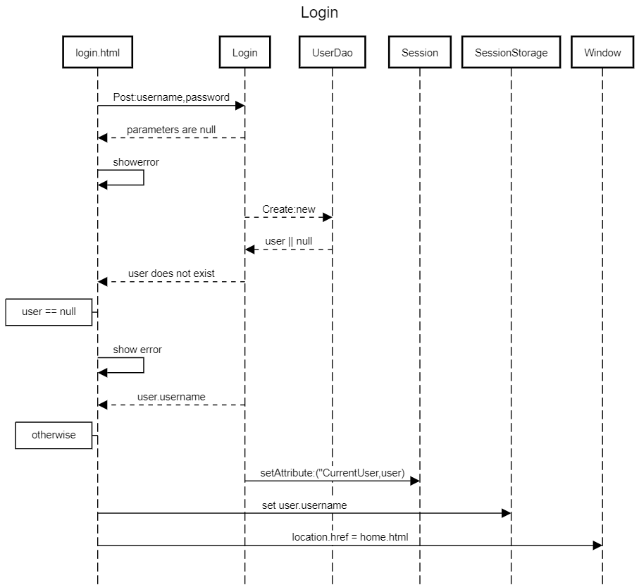

Slide 14
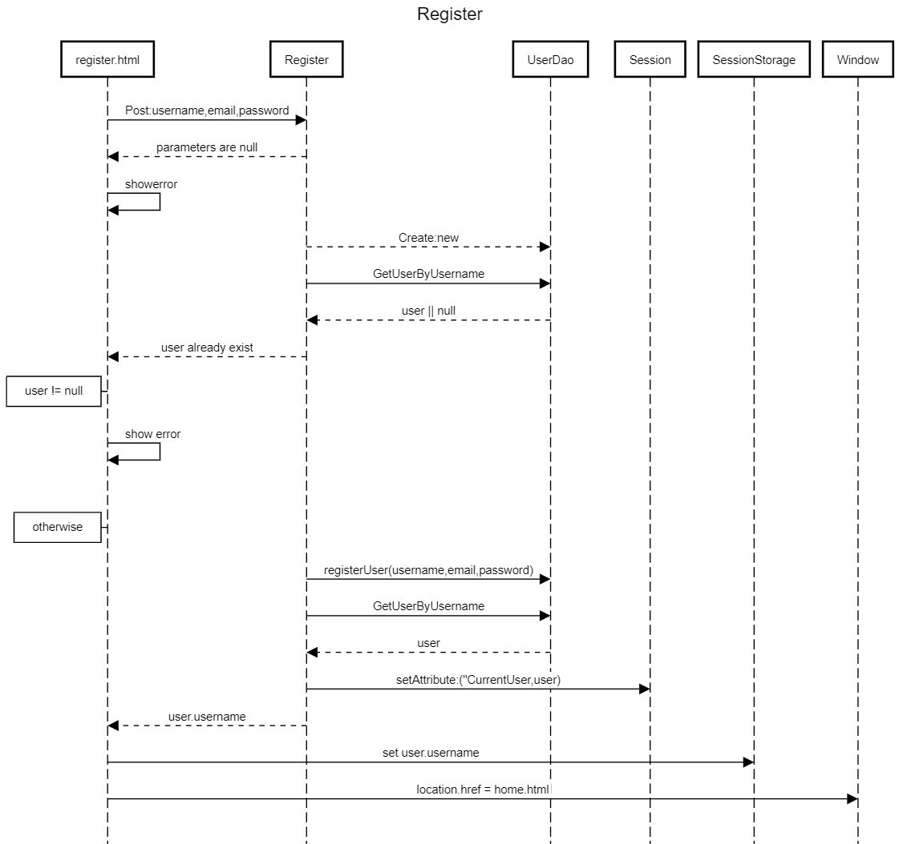

Slide 15
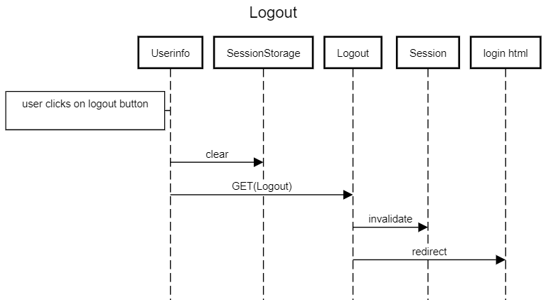

Slide 16
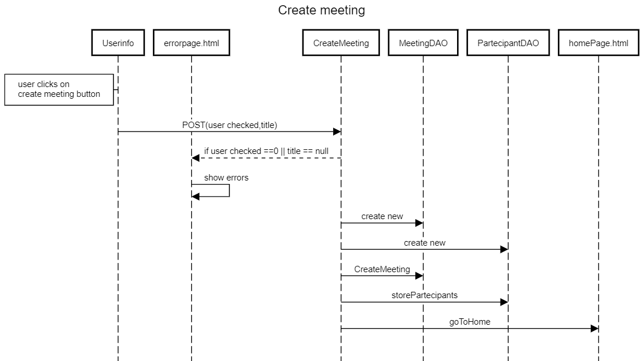

Slide 17
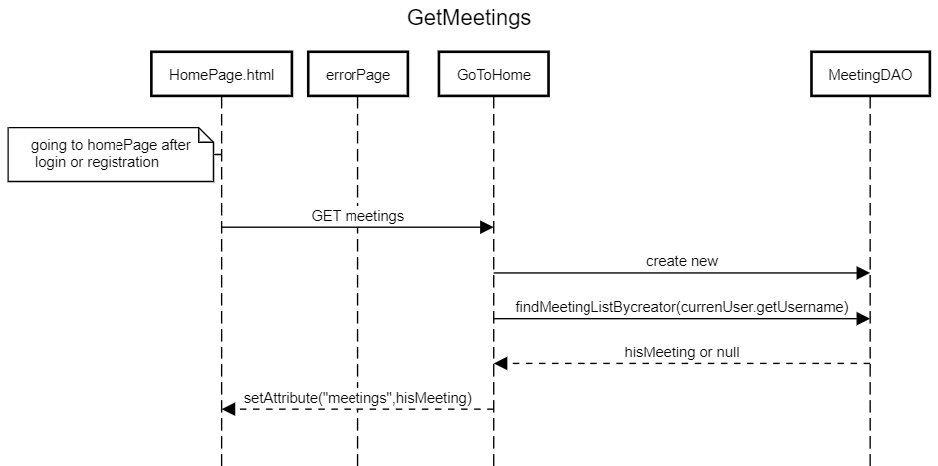

Slide 18
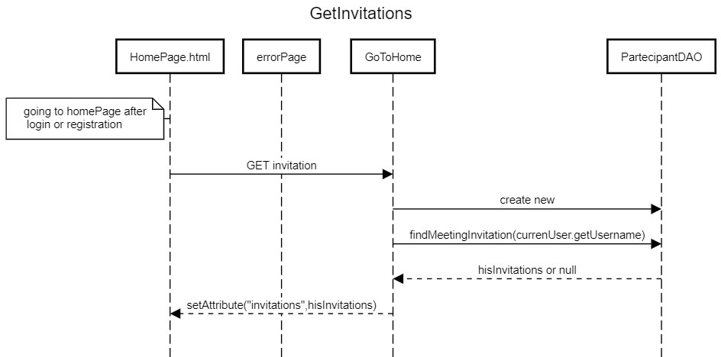

Slide 19
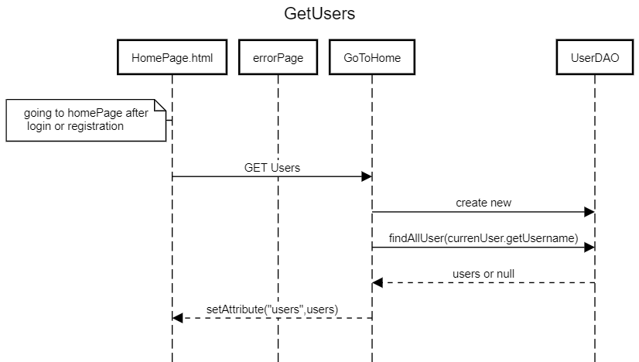

Slide 20
